Slide 1

БЭМ,СSS

Slide 2
История...
БЭМ как методология была разработана в компании Яндекс

Slide 3
Идея...
в Яндексе видели острую необходимость в унификиции и оптимизации написания сss и html

Slide 4
Идея...
Количество кода увеличивалось, время на его поддрежку так-же

Slide 5

Идея...

Slide 6

Проблема
Они определили основную проблему.
Сложность с реиспользованием кода.
У СSS нет ни какой инкапсуляции, все стили доступны в глобальном Scope.
Каскадость порождает увеличение специфичности.
Сложность введение в проект нового разработчика.
У всех есть свои предпочтения по неймингу .

Slide 7

Идея...
Вся верстка бедет разделена на блоки!
Блоки будут самостоятельными сущностями кирпичиками сайта.
В каскадных таблицах стилей не будет каскадности . Опа!
Избавимся от спецефичности
Инкапсулируем блоки. Внутрений мир это внутрений мир.

Slide 8
Один в поле не воин | Или….?
Конечно БЭМ только методология и она не одна:
-AMCSS
-OOCSS
-AtomicCSS
-MCSS
-SMACSS

Slide 9
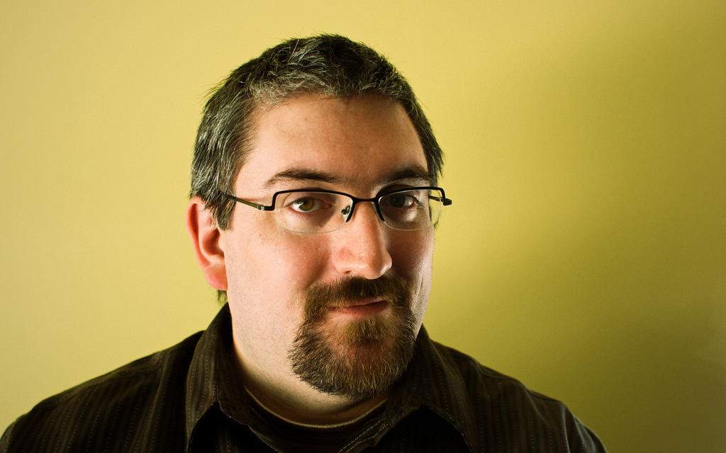
Они что-то знают
Джонатан Снук про БЭМ
‘Most common misspelling is “SMACSS”.
I Should just rename it to BEM’

Slide 10

Они что-то знают
Роберт Харитонов про БЭМ
“Как автор MCSS, рекомендую теперь уже использовать именно БЭМ С тех пор он стла менее строгимб и более понятным
MCSS может пригодиться только на очень большом, монолитном проекте.”

Slide 11
Что вышло… Тут примеры

Slide 12
Идея...
БЭМ только методология инструменты реализации остаються на ваш выбор

Slide 13
Итог
Внедрением БЭМ CSS на проектах увеличит возможности реюзабельности кода.
Сократит время суппорт проекта.(сss становиться более читаем )
Упростить модификацию кода
Сделает интеграцию разработчика в проект более простой за счёт использоваться одинкового нейминг.

